Slide 1
자구&알고 스터디
재귀 (Recursive)
분할 정복 (Divide And Conquer)

Slide 2
재귀
자기 자신을 호출하는 함수
예시:
string findBook(Room current) {
// base case: 책이 있으면 바로 반환
if (current.hasBook())
return "책 발견!";
// 더 이상 옆 방이 없으면 실패
if (current.nextRoom == NULL)
return "책 없음";
// 재귀적으로 옆 방에 부탁
return findBook(current.nextRoom);
}
1. 학생이 책을 찾음 → 교실에 없어서 옆 반에 부탁
2. 옆 반에 없어서 또 옆 반에 부탁
3. 또 없어서 도서관에 부탁
4. 도서관에 책이 있어서 찾음
→ 3. 옆 반으로 책 전달
→ 2. 다시 첫 번째 옆 반으로 전달
→ 1. 학생이 책을 받음
출처: https://everything2.com/index.pl?node_id=477013

Slide 3
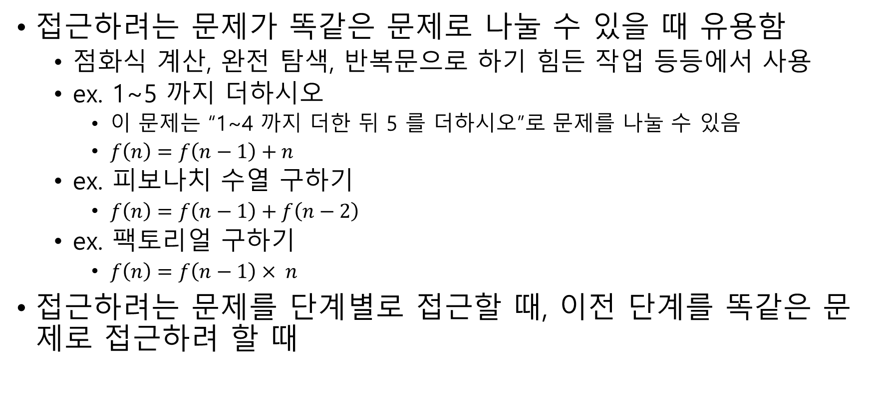
재귀
접근하려는 문제가 똑같은 문제로 나눌 수 있을 때 유용함
점화식 계산, 완전 탐색, 반복문으로 하기 힘든 작업 등등에서 사용
ex. 1~5 까지 더하시오
이 문제는 “1~4 까지 더한 뒤 5 를 더하시오”로 문제를 나눌 수 있음
$f\left(n\right)=f\left(n−1\right)+n$
ex. 피보나치 수열 구하기
$f\left(n\right)=f\left(n−1\right)+f\left(n−2\right)$
$\text{ex}\text{. }팩토리얼\text{ 구하기}$
$f\left(n\right)=f\left(n−1\right)× n$
접근하려는 문제를 단계별로 접근할 때, 이전 단계를 똑같은 문제로 접근하려 할 때

Slide 4
재귀
베이스 케이스: 재귀 호출을 멈추는 조건
초기값을 직접 알 수 있는 경우
손으로 쉽게 풀 수 있는 수준까지 줄어든 경우
자명하게 답을 알 수 있는 단계
이전 단계까지의 과정이 잘 수행되었다고 믿고 다음 단계를 수행함을 전제함

Slide 5
재귀
long long getSum(int n) {
if (n == 1) // base case
return 1;
else {
long long result = n + getSum(n - 1);
return result;
}
}
int main() {
int x;
cin >> x;
cout << getSum(x);
}

Slide 6
재귀
예시: 1부터 5까지 더해보기
https://m13ha.hashnode.dev/data-structures-trees-ii#heading-recursion

Slide 7
재귀
단, 재귀는 웬만하면 반복문으로 구현 가능.
재귀는 코드를 더 깔끔하게, 또는 논리적으로 이해하기 쉽게 적을 수 있는 경우가 있다 장점 있음.
단점으로 반복문보다 메모리를 훨씬 더 많이 잡아먹는다는 단점이 있다.
재귀는 일종의 도구 중 하나로 생각하는게 오히려 더 편함.

Slide 8
재귀 - 예시문제
팩토리얼: https://www.acmicpc.net/problem/27433
예시 답안 (C++) : http://boj.kr/274fa52aecb6428e8fdc743a57c05550
예시 답안 (Java) : http://boj.kr/17d872eff05a4296bf834aab54a9097d

Slide 9
분할 정복
분할 - 큰 문제를 여러 개의 작은 문제로 쪼갠 후
정복 - 작은 문제들의 답을 이용해 큰 문제의 답을 구하는 방법
문제의 크기가 충분히 작으면 직접 해결한다.
그렇지 않으면 작은 문제 여러 개로 분할해 해결한 후 그 결과를 이용해 문제를 해결한다.

Slide 10
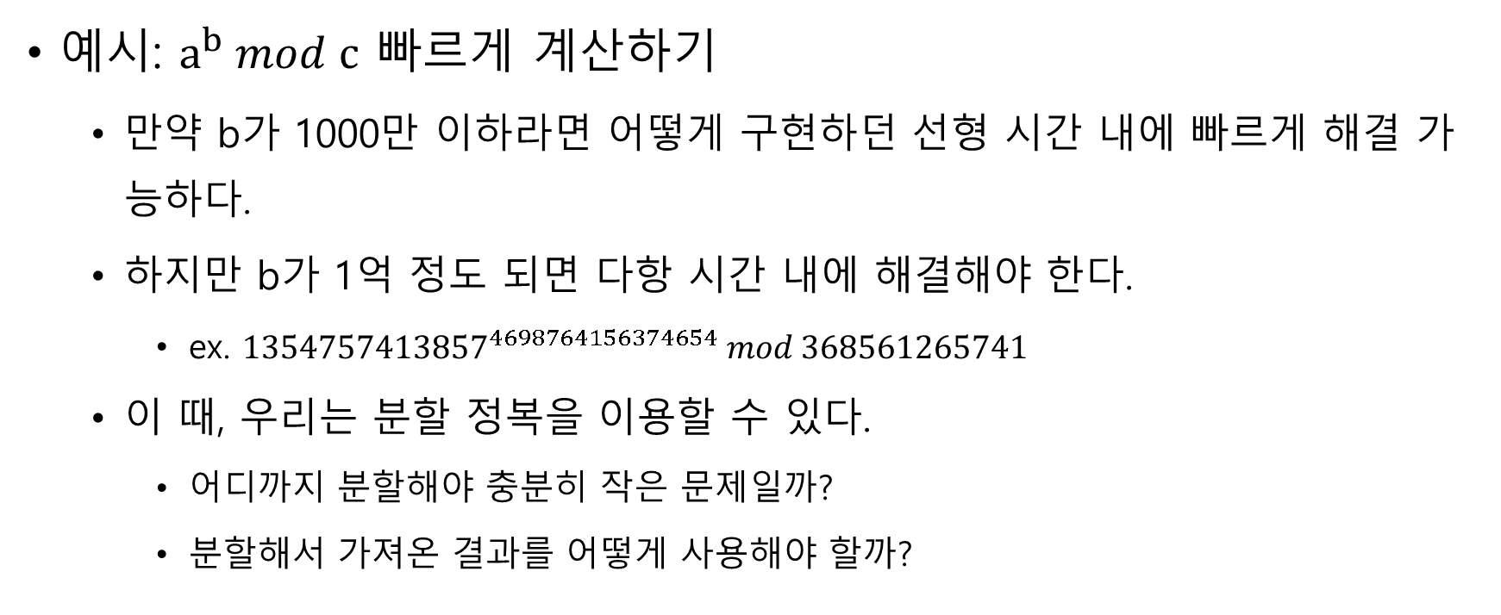
분할 정복
예시: $a^{b} mod c$ 빠르게 계산하기
만약 b가 1000만 이하라면 어떻게 구현하던 선형 시간 내에 빠르게 해결 가능하다.
하지만 b가 1억 정도 되면 다항 시간 내에 해결해야 한다.
ex. ${1354757413857}^{4698764156374654} mod 368561265741$
이 때, 우리는 분할 정복을 이용할 수 있다.
어디까지 분할해야 충분히 작은 문제일까?
분할해서 가져온 결과를 어떻게 사용해야 할까?

Slide 11
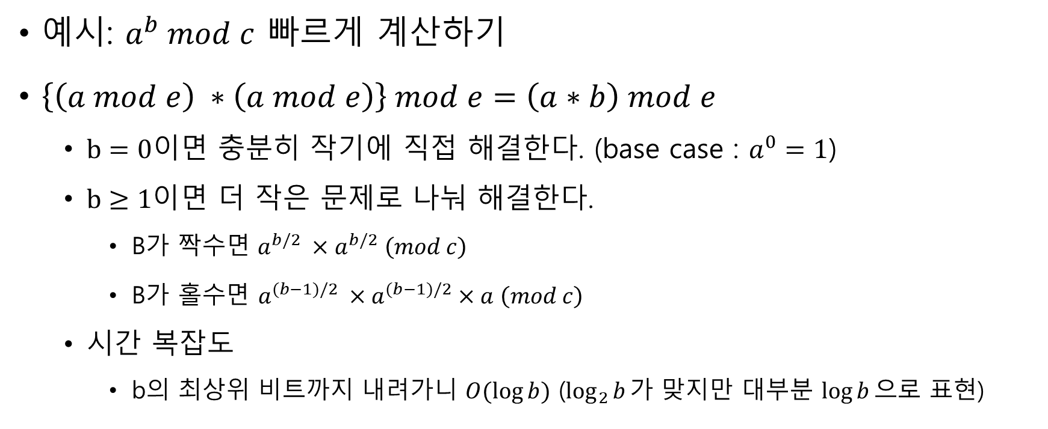
분할 정복
예시: $a^{b} mod c$ 빠르게 계산하기
$\left\{\left(a mod e\right) ∗\left(a mod e\right)\right\} mod e=\left(a∗b\right) mod e$
$b=0$이면 충분히 작기에 직접 해결한다. (base case : $a^{0}=1$)
$b≥1이$면 더 작은 문제로 나눠 해결한다.
B가 짝수면 $a^{b/2} ×a^{b/2} \left(mod c\right)$
$\text{B}\text{가 }홀\text{수면 }a^{(b−1)/2} ×a^{(b−1)/2}×a \left(mod c\right)$
시간 복잡도
b의 최상위 비트까지 내려가니 $O(\log{b})$ ($\log_{2}{b}가$ 맞지만 대부분 $\log{b}으$로 표현)

Slide 12

분할 정복
예시: $a^{b} mod c$ 빠르게 계산하기
ex. $3^{5}$ 계산하기
$f(3, 5)$ => ${f(3, 2)}^{2}×3$ (b가 홀수)
$f(3, 2)$ =>${f(3, 1)}^{2}$ (b가 짝수)
$f(3, 1)$ => ${f(3, 0)}^{2}×3$ (b가 홀수)
$f(3, 0)$ => 1 (b가 base case)
$f(3, 5)$ = ${{(1×3)}^{2}}^{2}$ $×3$

Slide 13

분할 정복 - 예시문제
$a^{b} mod c$: https://www.acmicpc.net/problem/1629
예시 답안 (C++) : http://boj.kr/6ec96420913547fca1615d2215add62b
예시 답안 (Java) : http://boj.kr/f2fced4ddffb45ed9593a3155e8e459e

Slide 14
복습 문제
재귀 : https://www.acmicpc.net/step/19
분할 정복 : https://www.acmicpc.net/step/20

